Slide 1
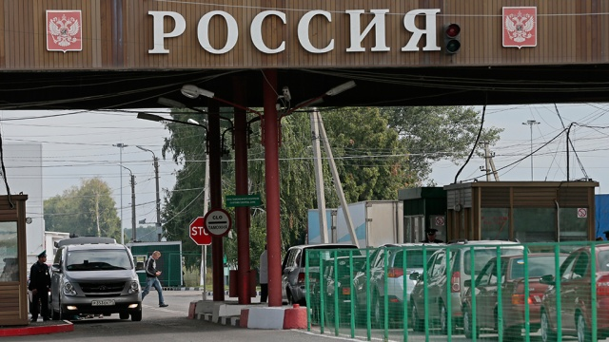
Пограничная зона

Slide 2
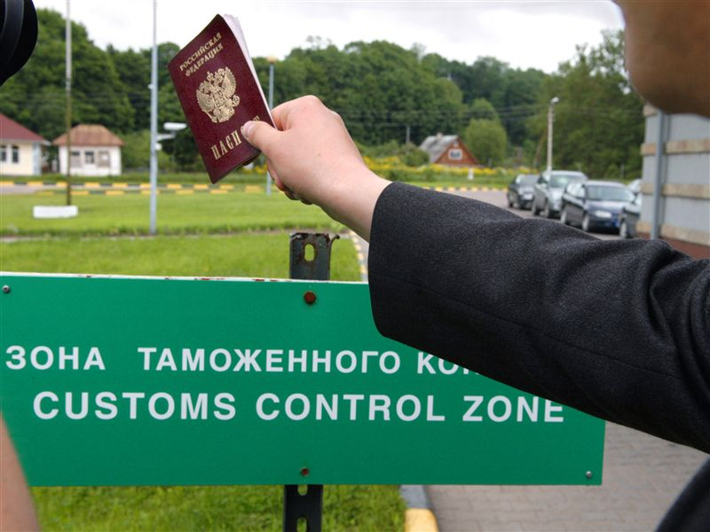
Таможенный контроль

Slide 3
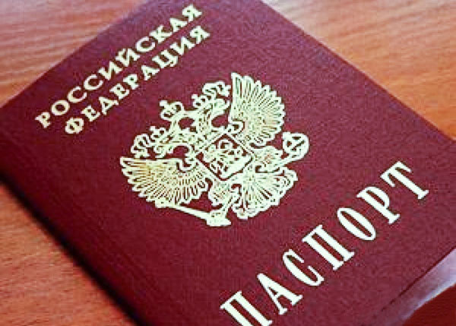
Паспорт гражданина Российской Федерации

Slide 4
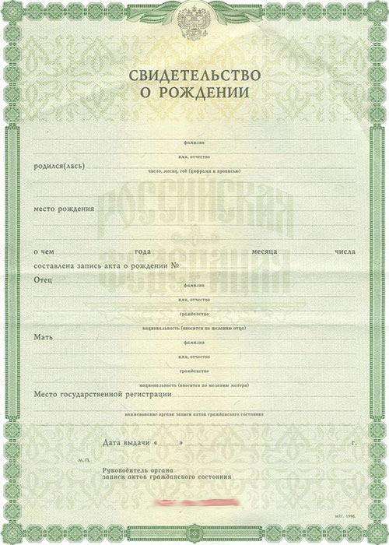
Свидетельство о рождении

Slide 5
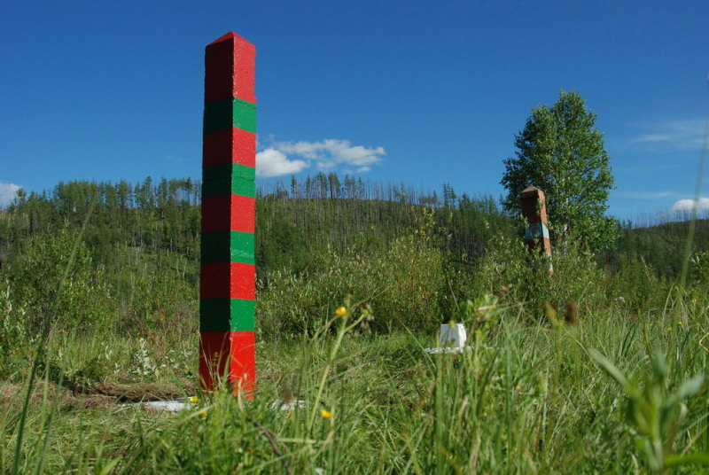
Пограничный столб.

